Slide 1
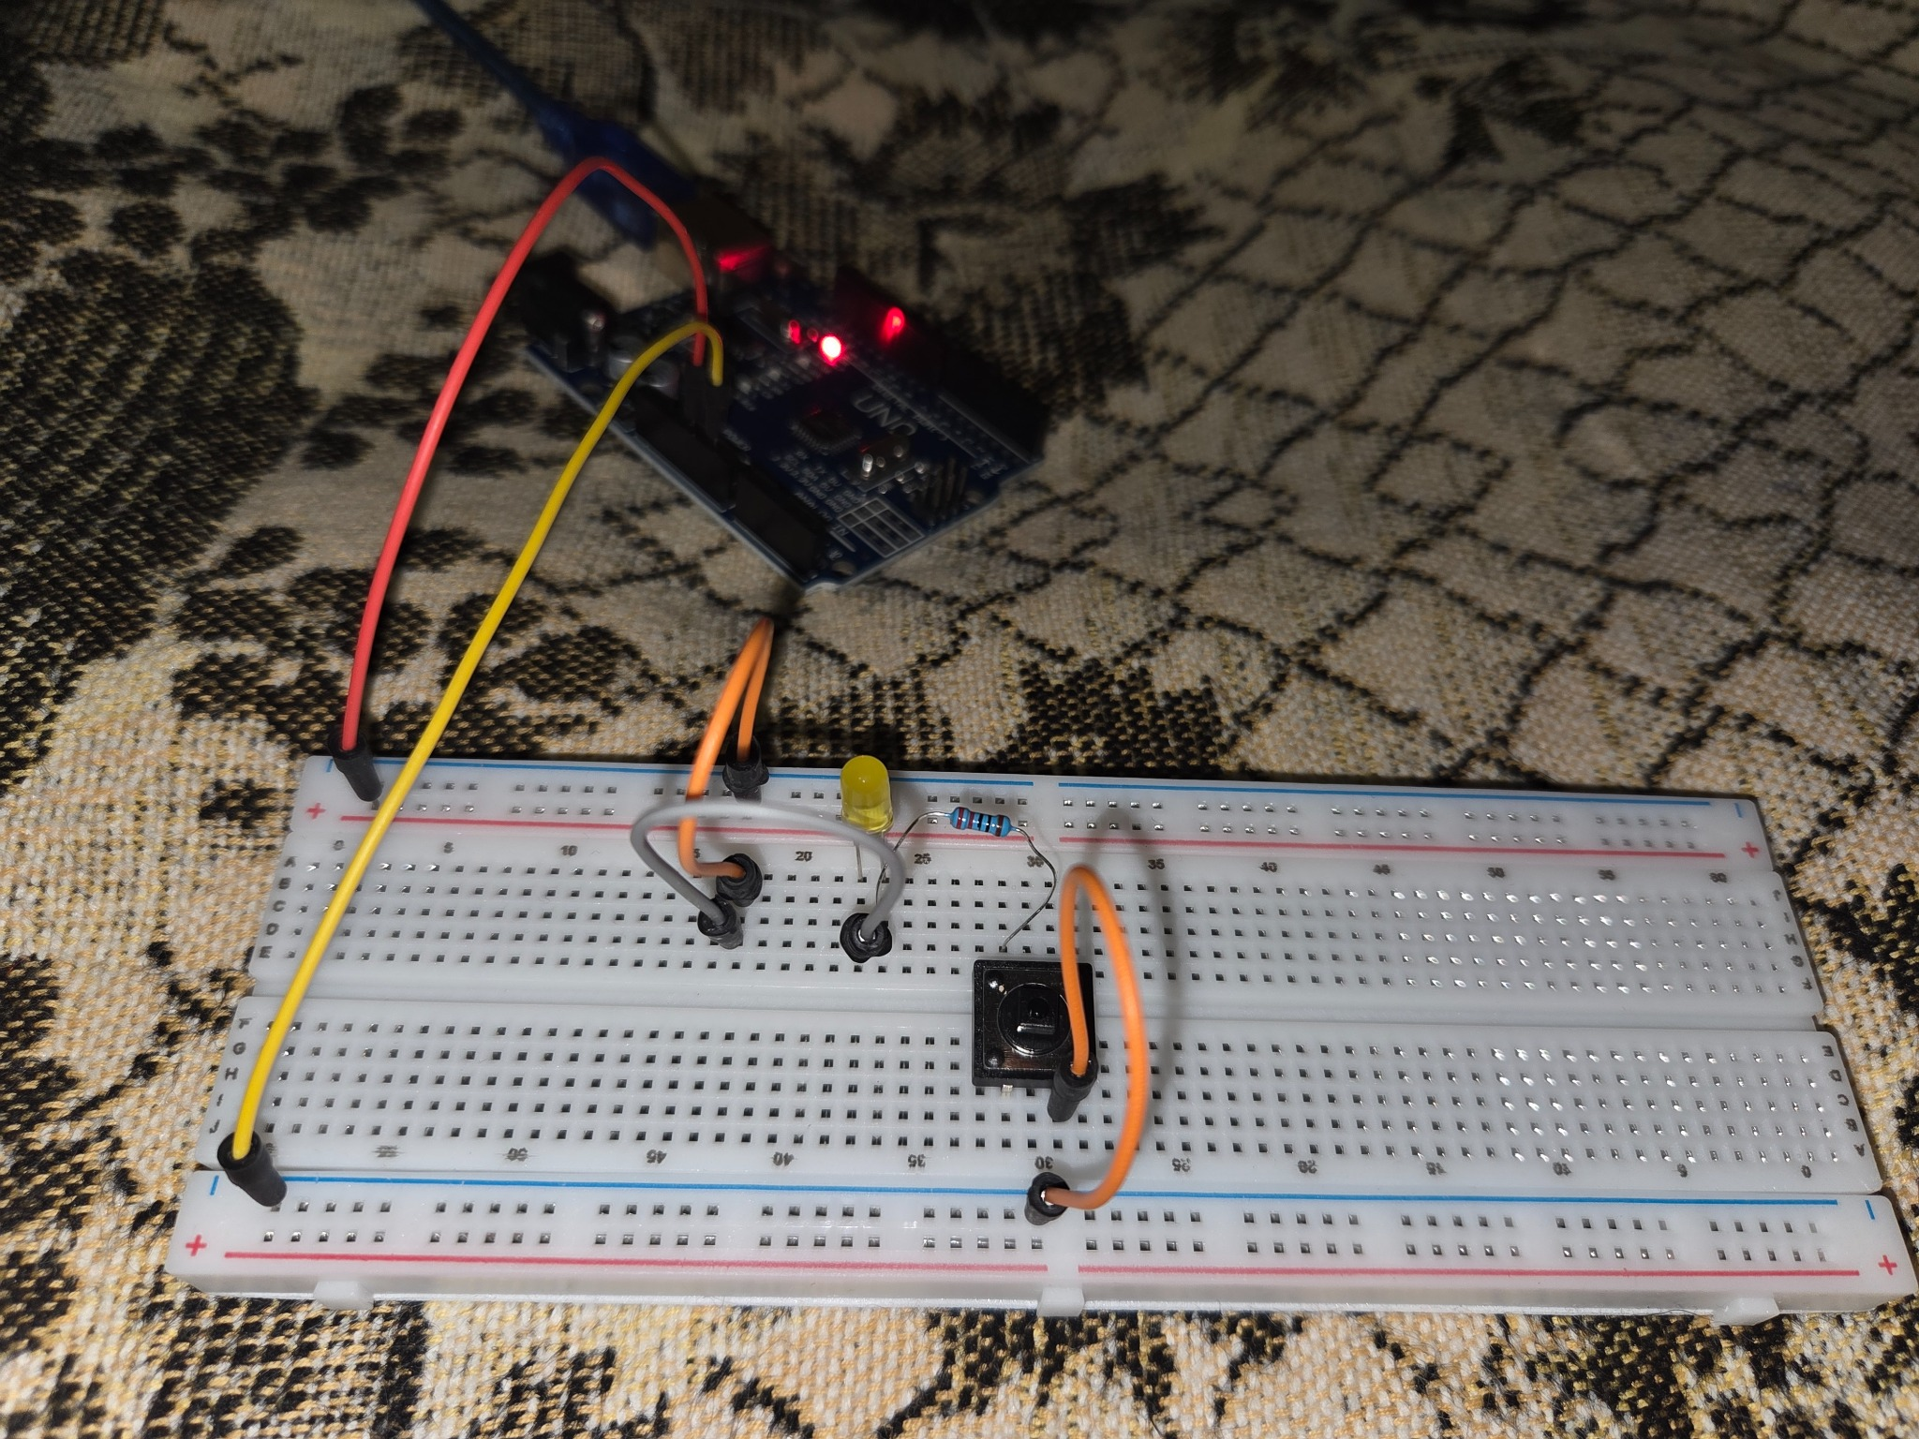
Логические операции
И и ИЛИ
Практика на Arduino Uno без программирования

Slide 2
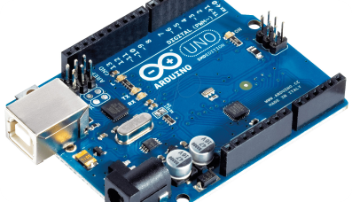
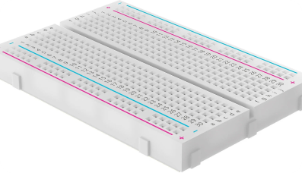
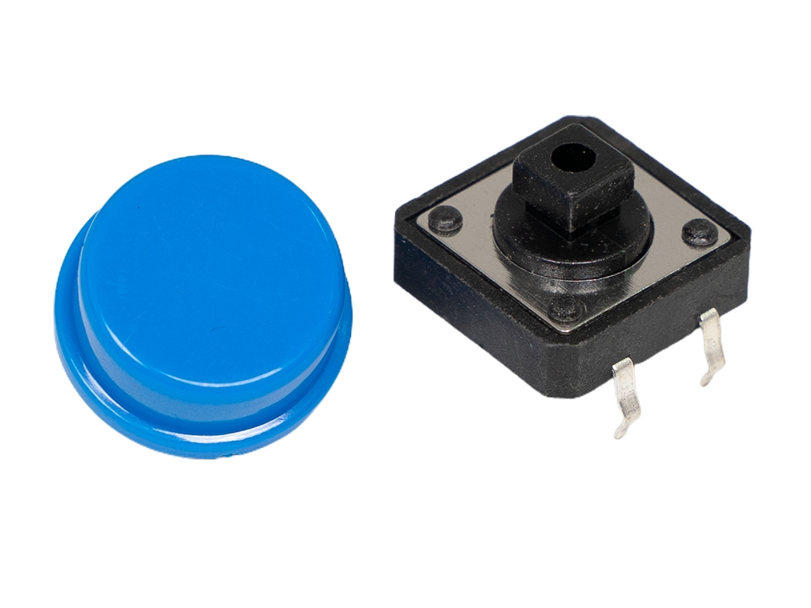
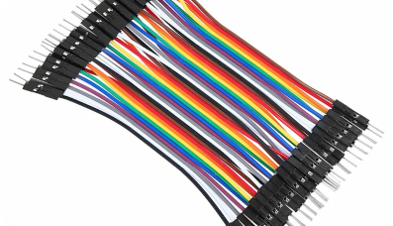
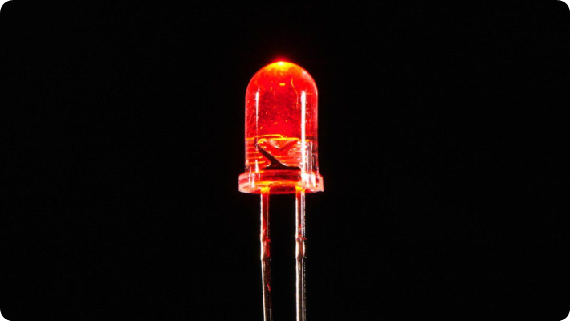
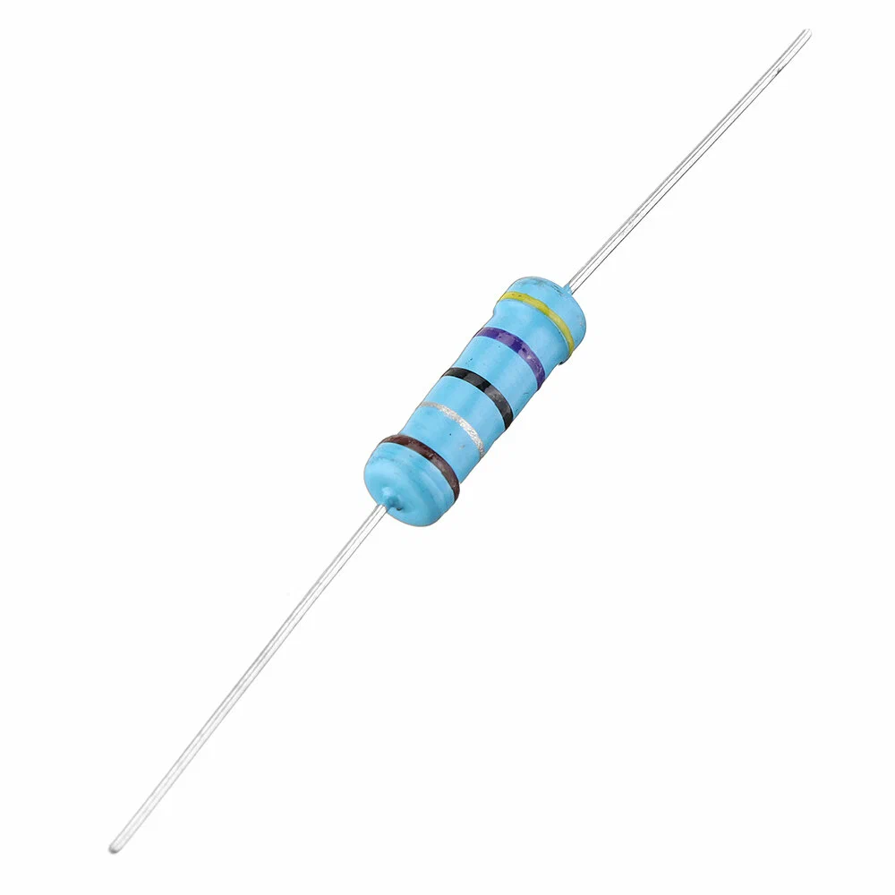
Что понадобится
Комплект для одной схемы
Arduino Uno
1 шт.
Макетная плата
1 шт.
Кнопки
2 шт.
Провода папа–папа
8–10 шт.
Светодиод
1 шт.
Резистор 220–330 Ом
1 шт.

Slide 3
Как устроена макетная плата
Отверстия соединены внутри группами
Шины питания
Красная линия: +5V
Синяя линия: GND
Рабочие группы
Пять отверстий одного номера
электрически соединены.
Кнопка стоит поперёк
центральной канавки

Slide 4
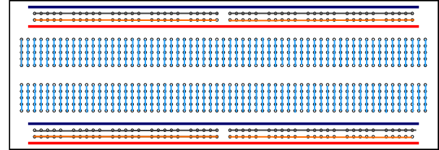
Что соединено внутри макетной платы
Синие линии показывают электрические соединения между отверстиями
Шины питания
Верхние и нижние ряды идут горизонтально. Красная линия: +5V. Синяя: GND.
Рабочая область
Каждые 5 отверстий в одном столбце соединены. Соседние столбцы не соединены.
Центральный разрыв
Главное правило
Верхняя и нижняя половины разделены. Поэтому кнопку ставим поперёк канавки.
Если отверстия соединены синей линией, электрически это одна точка. Провод можно вставить в любое отверстие этой группы.

Slide 5
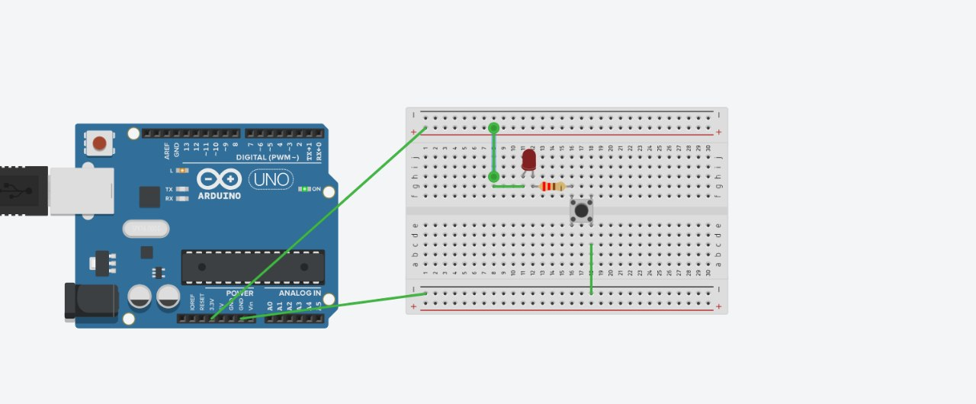
Шаг 1. Одна кнопка
Нажали кнопку: цепь замкнулась, светодиод загорелся
1
5V
на красную шину
2
GND
на синюю шину
3
5V
к длинной ножке LED
4
LED
через резистор к кнопке
5
Кнопка
второй контакт к GND
Резистор защищает светодиод.

Slide 6
Реальная сборка первого шага
Проверьте путь от 5V до GND
5V от Arduino
GND от Arduino
Светодиод
Резистор 220–330 Ом
Кнопка замыкает цепь

Slide 7
Логика И
Светодиод горит только при нажатии двух кнопок
Кнопка 1
Кнопка 2
Светодиод
Кнопки соединяются последовательно
Не нажата
Не нажата
Не горит
Нажата
Не нажата
Не горит
5V
К1
К2
LED
Не нажата
Нажата
Не горит
Нажата
Нажата
Горит
Один разрыв останавливает весь ток.

Slide 8
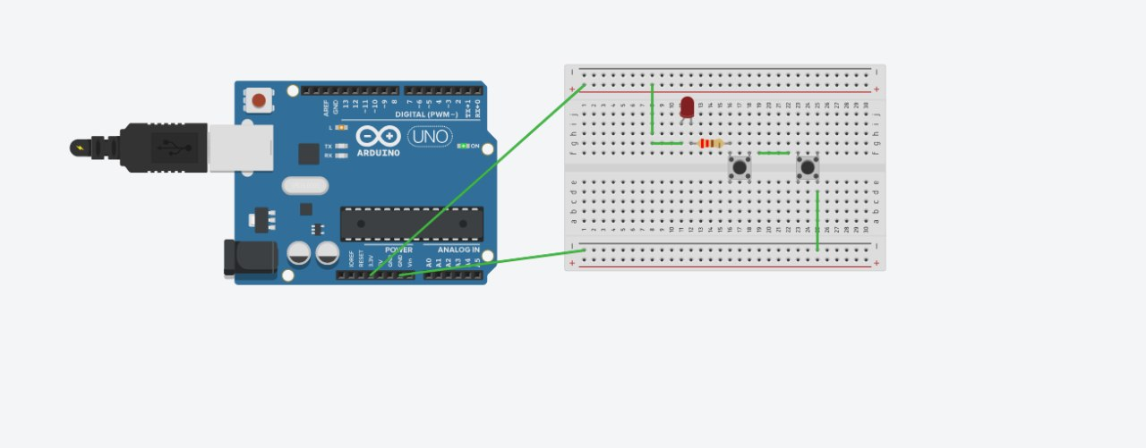
Сборка логики И
Две кнопки образуют одну цепочку
1
Резистор
к Кнопке 1
2
Кнопка 1
к Кнопке 2
3
Кнопка 2
к GND
4
Проверка
горят только обе

Slide 9
Логика ИЛИ
Светодиод горит от любой кнопки
Кнопки соединяются параллельно
Кнопка 1
Кнопка 2
Светодиод
Не нажата
Не нажата
Не горит
Нажата
Не нажата
Горит
Не нажата
Нажата
Горит
Нажата
Нажата
Горит

Slide 10
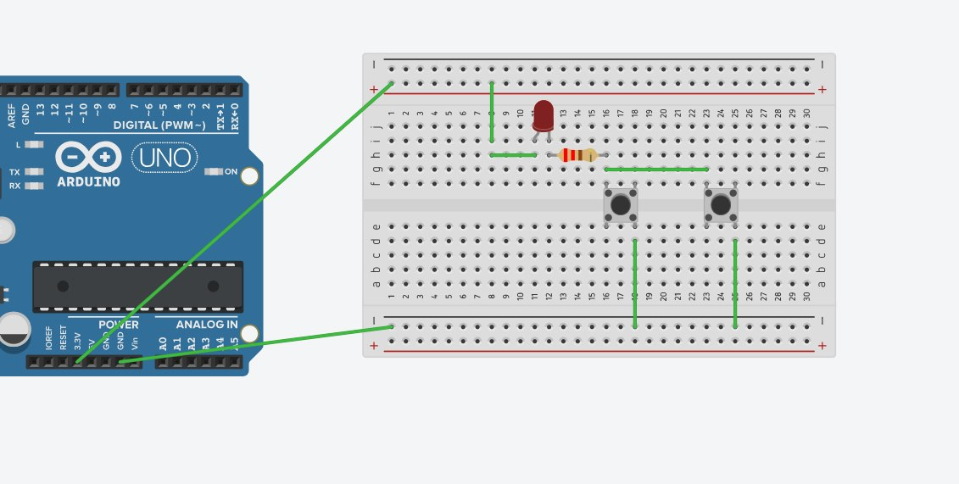
Сборка логики ИЛИ
У каждой кнопки свой путь к GND
1
Входы кнопок
соединить вместе
2
Первый выход
подключить к GND
3
Второй выход
подключить к GND
4
Проверка
каждая кнопка работает
Главное отличие
И: одна цепочка
ИЛИ: два пути

